Slide 1
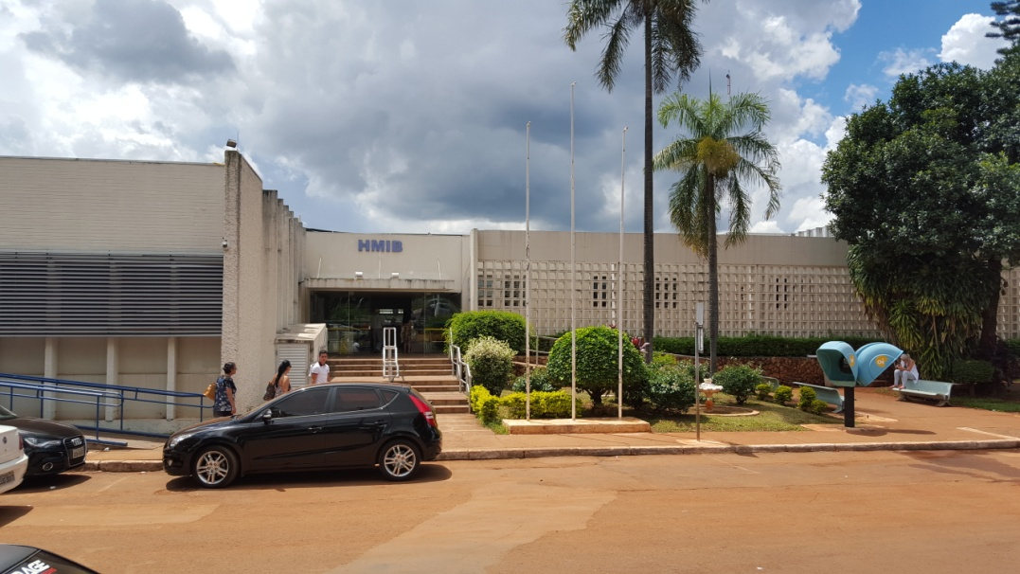
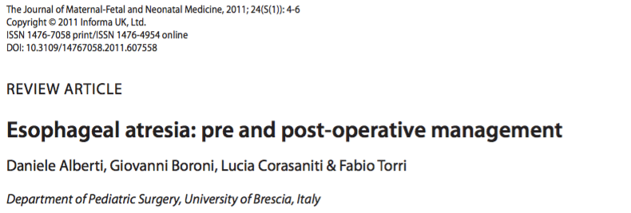
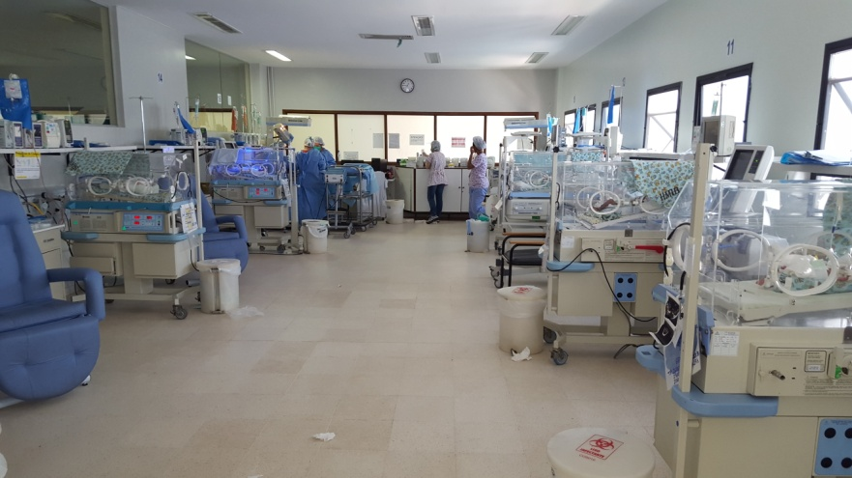
Atresia de esôfago: manejo pré e pós-operatório
    R3 de Neonatologia: Ana Carolina Lopes Rabelo
    Coordenação: Evely Mirela Santos França
    www.paulomargotto.com.br
    Brasília 15 de agosto de 2016

Slide 2
INTRODUÇÃO
Atresia de esôfago é uma malformação congênita que ocorre em 1: 3000- 4500 nascidos vivos;
Em mais de 90% dos pacientes está associado com uma comunicação anormal entre a traquéia e o esôfago.

Slide 3
CLASSIFICAÇÃO
Descrita por Vogt e Gross (letras maiúsculas):
Tipo 1 , extremamente raro e caracterizada pela ausência quase total do esôfago. Não está incluída na classificação de Gross.
Tipo 2/A , atresia de esôfago isolada, sem fístula (7% casos).
Tipo 3a/B, atresia de esôfago com fístula traqueoesofágica proximal (2%).
Tipo 3-b/C, atresia de esôfago com fístula traqueoesofágica distal (86%).
Tipo 3-c/D, atresia de esôfago com fístula traqueoesofágica proximal e distal(<1%).
Tipo 4/E, fístula traqueoesofágica, sem atresia (4%) .
Notes:
As classificações são baseadas na orientação e tipo de fístula traqueoesofágica.

Slide 4
A maioria dos casos ocorrem de forma esporádica, embora exista casos descritos entre familiares.
>50% dos pacientes têm alguma anomalias associada (principalmente cardiovascular).
As malformações podem estar relacionadas com associação:
  VACTERL (Vertebral, Anorectal-duodenal atresia, Cardiac, Tracheo-Esophageal, Renal, Limb );
  CHARGE (Coloboma, Heart, Atresia choanal, Retarder growth and development, Genital hypoplasia, Ear deformities).
Além disso, há uma alta frequência de trissomia 18 e 21.

Slide 5
20-30% dos pacientes são prematuros (peso <2.000g).
Atualmente, a taxa de sobrevivência é cerca de 90%, atingindo quase 100% em pacientes com peso >1500g que não possui grandes malformações cardíacas.
O diagnóstico precoce, a identificação de malformações associadas, o manejo adequando pré e pós-operatório são essenciais para alcançar bons resultados esperados pelo trabalho em equipe entre cirurgiões, anestesistas e neonatologistas.

Slide 6
DIAGNÓSTICO - pré natal
A suspeita de atresia de esôfago pela USG-gestacional é baseada na presença de polidrâmnio e na ausência ou diminuição da bolha gástrica.
Ambos os critérios são inespecíficos, com um valor preditivo positivo de 44% e 55%, respectivamente.
No USG pode-se identificar a uma bolsa dilatada em fundo cego do segmento superior do esofágico durante a deglutição fetal (sinal da bolsa superior); Não há uma real estimativa da sensibilidade e especificidade do teste.
A Ressonância Magnética permanece limitada, com uma taxa de falso positivo de até 64%.

Slide 7
DIAGNÓSTICO - pós natal
Incapacidade de engolir a saliva
Asfixia na tentativa de alimentação oral
Desconforto respiratório
Incapacidade ao tentar introduzir, em RN a termo, uma sonda 10 além de 9-13cm das narinas.
Usar uma sonda mais fina pode enrolar na faringe posterior ou na bolsa superior , e deve ser desencorajado.

Slide 8
INVESTIGAÇÃO DIAGNÓSTICA
As investigações permitem a confirmação do diagnóstico, fornecem informações adicionais para melhor condução cirúrgica e determina a presença de anomalias associadas.
Uma radiografia na posição frontal e lateral, no leito, utilizando uma sonda radiopaca, confirma o diagnóstico.
Exames contrastados não são recomendados por adicionarem pouca informação e pelo risco de broncoaspiração.

Slide 9
INVESTIGAÇÃO DIAGNÓSTICA
A radiografia simples pode fornecer informações adicionais;
Presença de 13 costelas ou uma pequena bolsa superior, sugere uma atresia de hiato longo.
A ausência de gás no abdômen sugere o diagnóstico de atresia de esôfago sem fístula, que geralmente é associada a um longo hiato.
Anomalias associadas deve ser procuradas, incluindo malformações vertebrais ou de costelas , a "bolha dupla" da atresia duodenal ou uma silhueta cardíaca anormal.
Infiltrado pulmonar indicam pneumonia por aspiração.

Slide 10
INVESTIGAÇÃO DIAGNÓSTICA
Todas as crianças devem ter um ecocardiograma antes da cirurgia para identificar qualquer anomalia estrutural do coração ou dos grandes vasos.
Ex: presença de um arco aórtico do lado direito, que ocorre em 2,5% dos casos, a toracotomia deve ser realizada de preferência à esquerda.

Slide 11
MANEJO NO PRÉ-OPERATÓRIO
Após o diagnóstico de atresia de esôfago a criança deve ser transferida para a UTIN.
O paciente é nutrido com a cabeça elevada (30°) para reduzir o risco de aspiração pulmonar.
Uma sonda de Replogle nº10 é inserida no coto superior do esôfago em aspiração contínua;
A sonda de Replogle, freqüentemente, é obstruída por secreções salivares grossas com risco de aspiração se não for reconhecida.
Lavar com solução salina ou a infundir ar são maneiras úteis para impedir a obstrução da sonda de Replogle ; por vezes, o tubo deve ser substituído preferindo a narina contralateral.

Slide 12
MANEJO NO PRÉ-OPERATÓRIO
Bass tem proposto uma técnica para facilitar o cuidado com a sonda de Replogle.
Uma sonda de três vias é ligada ao tubo de Replogle ; infunde solução salina (10ml/h) e outra entrada permite a entrada de ar. Assim o bloqueio do replogle é imediatamente identificado uma vez que a solução salina infundida irá escapar através da entrada de ar .
A criança deve ser colocada em uma incubadora ou leito cirúrgico pré-aquecido, e protegida com dispositivos para limitar a dissipação de calor.

Slide 13
MANEJO NO PRÉ-OPERATÓRIO
Acesso intravenoso deve ser estabelecido o mais rapidamente possível para garantir a ingestão calórica adequada, de fluidos e eletrólitos.
É essencial identificar a dor e tranquilizar com analgésicos (o choro provoca aumento da passagem de ar através da fístula traqueo-esofágica, distensão gástrica, elevação do diafragma e prejuízo do padrão respiratório).

Slide 14
MANEJO NO PRÉ-OPERATÓRIO
A estimulação retal também favorece a passagem de ar e mecônio, reduz a distensão abdominal, a dor e melhora a dinâmica respiratória.
Alguns pacientes, especialmente os prematuros com desconforto respiratório, necessitam de intubação orotraqueal e ventilação mecânica, com aumento do risco de distensão gástrica e ruptura do estômago, devido à passagem de uma grande quantidade de ar através da fístula traqueoesofágica.
Esta complicação pode ser evitada pelo posicionamento da ponta do tubo traqueal para além da fístula, e utilizando ventilação com baixa pressão.
Quando isto não for possível (no caso de fístula ao lado da carina), a fístula pode ser ocluída com um cateter de Fogarty, embora a maior parte destes casos requerer a ligadura da fístula com emergência.

Slide 15
ENDOSCOPIA PRÉ-OPERATÓRIA
Objetivo da realização da traqueobroncoscopia no início da cirurgia:
Avaliar a presença , tamanho e localização da fístula
Avaliar a presença de anormalidade brônquica ou traqueomalácia, uma vez que podem influenciar na extubação após a cirurgia.
Permitir o posicionamento de um cateter de Fogarty para ocluir a fístula e auxiliar o cirurgião na identificação, além de impedir a passagem de ar do estômago durante a ventilação.

Slide 16
CIRURGIA
A abordagem é através da toracotomia láterodorsal direita. Se houver um arco aórtico presente à direita é recomendado a abordagem pela toracotomia lateral esquerda.
A veia ázigos é normalmente ligada para melhor expor o esôfago e fístula (extrapleural).
Uma vez identificados, a fístula é envolvida com uma fita de borracha e, em seguida, cortada, prestando atenção em fechar o orifício.
A dissecção do esôfago da traquéia é difícil por serem aderentes. Deve-se ter cuidado extremo com o esôfago inferior para evitar qualquer trauma por ser fino e hipoplásico.
A bolsa superior é frequentemente recolhida para dentro do pescoço. O anestesista coloca o tubo de Replogle que irá empurrar a bolsa superior para o campo operatório.
O esôfago superior é mobilizado para construção de uma anastomose sem tensão (anastomose tÉrminoterminal do esôfago proximal e distal).
Pouco antes dos pontos finais serem amarrados, é introduzida uma sonda nasogástrica transanastomótica, que permite a descompressão gástrica no pós-operatório precoce e fornece uma alternativa para a alimentação enteral precoce.

Slide 17
CIRURGIA
Embora alguns autores consideram que não é necessário, na maioria dos casos, um dreno de tórax para-anastomótico geralmente é posicionado para o reconhecimento precoce de qualquer fístula e, em casos menos graves, para tratar a deiscência com uma abordagem conservadora.
Todo o procedimento cirúrgico pode ser abordado por toracoscopia transpleural, e os resultados são compatíveis ​​com a cirugia aberta, embora requer habilidades avançada em cirurgia minimamente invasiva.
Quando existe um hiato longo sem permitir anastomose sem tensão, o cirurgião fecha a fístula (se houver) e realizar uma gastrostomia para alimentação; a reabordagem é realizada após 6-12 sem.
E se após este período de tempo ainda existir um hiato longo, alguns autores preferem aplicar um tração interna ou externa graduada em uma ou ambas as extremidades do esôfago ao longo de um período de 6-14 dias e, em seguida, executar a anastomose primária.
O esôfago pode ser reconstruído com tecido do estômago, jejuno ou cólon, naqueles pacientes em que na anastomose esôfago-esofágica não é viável.

Slide 18
MANEJO PÓS OPERATÓRIO
Posteriormente o bebê é internado na UTIN com monitorização e controle da dor; o transporte deve ser feito em incubadora de modo a minimizar a dissipação de calor.
A decisão de extubar deve ser avaliado considerando diversos fatores, tais como: o peso e prematuridade, anomalias associadas, duração da cirurgia, a tensão da anastomose, dificuldades de ventilação durante o procedimento e controle da dor.
Um RN a termo com um controle eficaz da dor pode ser extubado precoce após a cirurgia.
Por outro lado, um RN prematuro ou com doenças associadas, ou quando o anestesista tem dificuldade em manter o paciente bem oxigenado durante a cirurgia, ou quando a cirurgia foi difícil e prolongada, todos esses pacientes irão beneficiar de um período de VM.

Slide 19
MANEJO PÓS OPERATÓRIO
Se a anastomose primária está sob tensão, um período de 5 dias de ventilação, com paralisia e manutenção da flexão do pescoço, é eficaz na redução de deiscência, sem grandes efeitos colaterais.
A aspiração regular da laríngea pode ser útil nos primeiros dias após a cirurgia; é importante marcar o comprimento da sonda de aspiração para impedir sua introdução além da anastomose.
Nenhuma aspiração deve ser realizada no dreno para-anastomótico. A presença de ar ou saliva é um sinal de deiscência da anastomose que pode ocorrer em 10-20% dos pacientes.
No caso de deiscência pequena da anastomose o tratamento conservador geralmente permite o fechamento espontâneo. (aspiração de secreções através do dreno para-anastomótico, jejum e terapia com antibióticos de grande espectro).

Slide 20
MANEJO PÓS OPERATÓRIO
Nos primeiros dias do pós-operatório, a sonda transanastomótica deve ser mantida aspirada, para impedir o refluxo do conteúdo gástrico e o seu contato com a anastomose.
A permeabilidade da sonda nasogástrica deve ser verificada a cada 2-3h, infundindo 3-5 ml de ar.
No caso de obstrução da sonda, ela deve ser lavada suavemente com solução salina e, na dúvida de deslocamento sua posição deve ser verificada com um RX.
Em caso de remoção acidental ou obstrução completa, a sonda não deve ser substituída pelo risco de danos a sutura.
RGE esta presente >40% das atresias de esôfago. A terapia anti-refluxo deve ser iniciada precocemente (impede estenose da anastomose).
A alimentação enteral contínua com pequenos volumes pode ser introduzido através da sonda nasogástrica 48h após a cirurgia.
Esofagograma é realizado após o 7ºPO. Confirmada a integridade da anastomose, sem extravasamento de contraste, a sonda nasogástrica é removida e alimentação por via oral é iniciada.

Slide 21
MANEJO PÓS OPERATÓRIO
Durante o jejum pós-operatório, o paciente deve receber um suporte adequado de eletrólitos e calorias por meio da NPT
A NPT é normalmente mantida nos primeiros dias após o início da dieta devido a dificuldade para alimentar por via oral (dismotilidade esofágica ou refluxo gastroesofágico).

Slide 22
MANEJO PÓS OPERATÓRIO
Quando o tratamento cirúrgico é adiado, alguns autores sugerem um método de "alimentação simulada", na qual o paciente é autorizado a "comer" por via oral, enquanto o material ingerido é imediatamente aspirado a partir da sonda de Replogle;
Isso permite o desenvolvimento da sucção e deglutição, e uma recuperação rápida da alimentação por via oral após a correção da atresia, mas requer cuidado rigoroso para não broncoaspirar.
Um novo esofagograma é realizado 1mês após a cirurgia; A dilatação esofágica é necessária se existir estenose >50% do lúmen esofágico.

Slide 23
CONCLUSÃO
Atualmente, a sobrevivência da atresia esofágica é >90%, mantendo o esôfago nativo.
A melhoria dos resultados foi possível não apenas pelo aperfeiçoamento das técnicas e materiais cirúrgicos, mas acima de tudo pela estreita cooperação com neonatologistas, responsáveis ​​pelo manejo pré e pós-operatório desses pacientes.

Slide 24
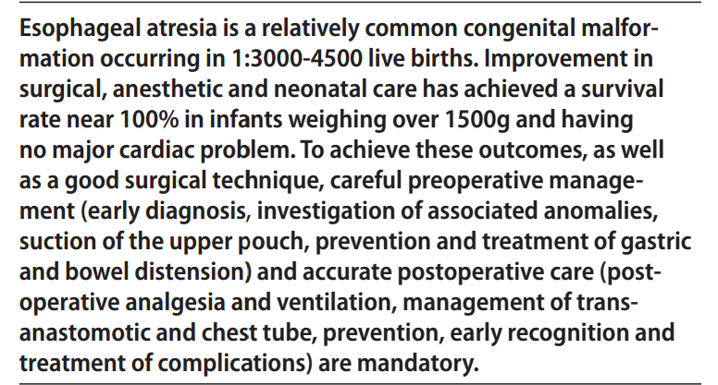
ABSTRACT

Slide 25
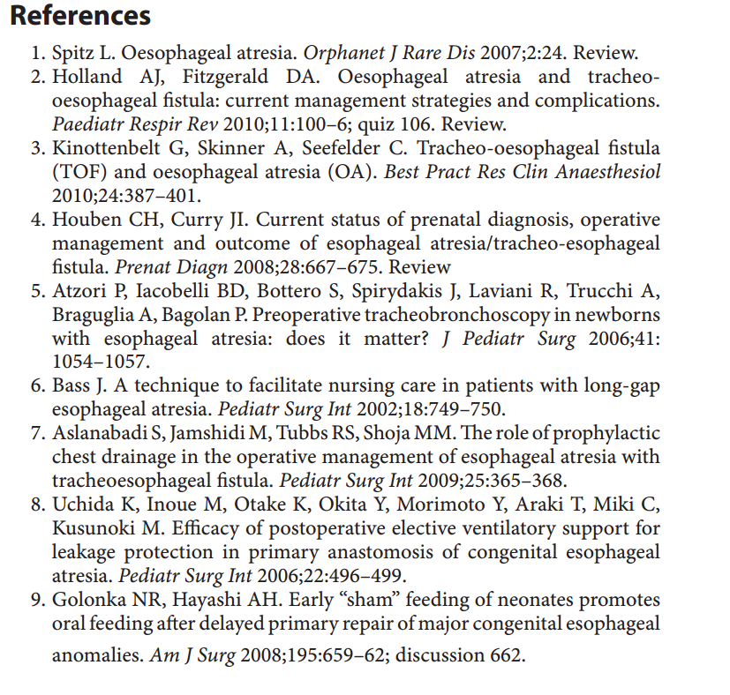

Slide 26
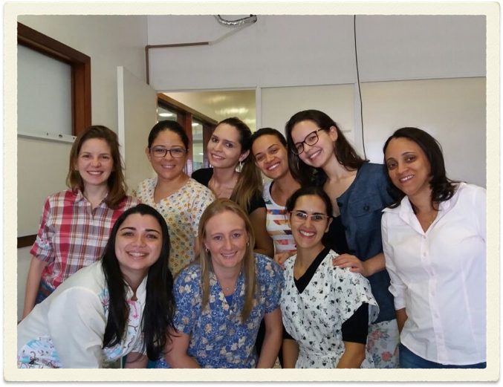
OBRIGADA!

